Slide 1
Učimo od naših Skrajana
Šk.god. 2018./19.

Slide 2
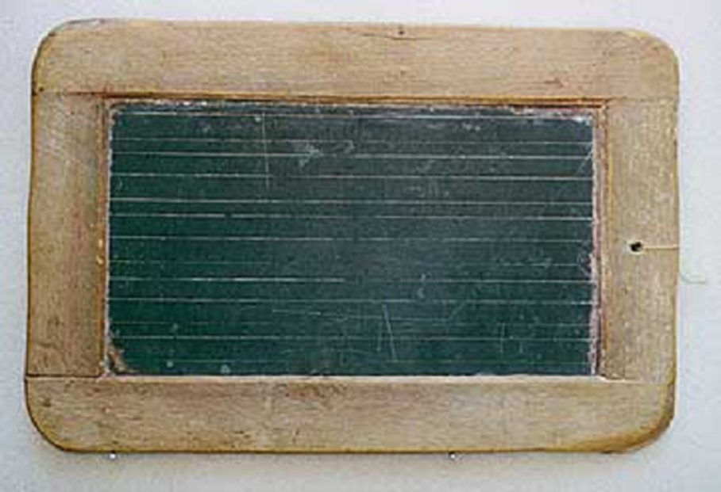
Andrija Petranović
Prvi učitelj u Skradu (1876.g.)
„Povijesni nadnevak početka organizirane nastave u Skradu bilježi se 17. svibnja 1876.g. kada Visoka kraljevska vlada, odjel za bogoslužje i nastavu odobrava zahtjev vlasti Općine Skrad za otvaranje Opće pučke škole. Prvim učiteljem imenovan je Andrija Petranović, a nastava se održavala u privatnoj kući.“

Slide 3
Luka Starčević
Jedan od prvih župnika župe Sv. Izidora ratara koja je osnovana 1807. godine.
Sagradio je crkvu svetog Izidora ratara u Divjakama i župni stan uz crkvu.

Slide 4
Antun Štefančić
Rođen je 12.6.1931. u Lešnici kraj Delnica. Nakon umirovljenja živio je u selu Planina kraj Skrada gdje je i umro. Pisao je romane u kojima opisuje ljude i zbivanja na obje strane rijeke Kupe.

Slide 5
Josip Grgurić, prof.
Rođen je 1938. godine u Malom Selcu kraj Skrada. Po struci profesor povijesti, slikanjem se počeo baviti 1982. godine. Uvijek je isticao da ga privlače motivi iz svakodnevnog života u Gorskom kotaru. Umro je 2000. godine.

Slide 6
Marijan Paver
Uz posao tehničkog direktora u Elektroprimorju Rijeka, pogon Skrad bavio se fotografijom i novinarstvom. Svojim fotoobjektivom zabilježio je brojne trenutke razvoja Skrada, a kroz njegove članke može se pratiti kronološki niz događaja u Skradu tj. Gorskom kotaru. Zasluženo je primio mnoge nagrade. Umro je 2004. godine.

Slide 7
Prim. dr. Slavko Basta
Pedijatar koji je intenzivno radio na zdravstvenoj zaštiti djece o čemu je pisao u znanstvenim radovima za što je primio i mnogobrojne nagrade. Bio je inicijator i osnivač izgradnje Odjela za dječje bolesti Vojne bolnice Zagreb u Skradu. Umro je u Zagrebu 2007. godine.

Slide 8
Josip Lončarić
Rođen je 1929. godine u Skradu. Po struci je bio fizičar koji je svojim idejama i pokretanjem jedne od prvih privatnih IT firmi na ovim prostorima zaslužio reputaciju IT pionira. Uvijek se rado vraćao voljenom Skradu, a o tome svjedoči i izložba Rođenje Skrada koja je na njegov poticaj nastala 2013. godine. Umro je 2015. godine.

Slide 9
Milka Jauk – Pinhak
Rođena je u Skradu 1939. godine. Jedna je od začetnica zagrebačke orijentalistike, autorica mnogih znanstvenih radova, emisija i predavanja na temu indologije. Njena područja bavljenja su: vedski jezik, povijest indijskih jezika i jezikoslovlja, povijest indologije i orijentalistike. Umrla je u Zagrebu 2013. godine

Slide 10
Prof. dr. sc. Josip Grgurić
Istaknuti pedijatar rođen u Skradu. Autor više od tri stotine stručnih i znanstvenih radova, nekoliko knjiga i monografija. 2017. godine je primio Nagradu za životno djelo za postignuća u zaštiti, dobrobiti prava i interesa djece. Iako živi u Zagrebu, rado se vraća u Skrad.

Slide 11
Anton Zlatko Rački
Rođen je u Skradu 1942. godine. Skijanjem se počinje baviti sa 5 godina, a već sa 11 godina sudjeluje na natjecanjima. Bio je višestruki prvak Hrvatske i stalni član skijaške reprezentacije. Kao nastavnik tjelesne i zdravstvene kulture 1972. osniva Skijaški klub Polet s kojim je osvojio puno medalja.

Slide 12
Nevenka Delač Grgurić
Rođena je 27.12.1930. u Skradu gdje i danas živi. Izdala je četiri zbirke pjesama u kojima veliča Skrad i goranski kraj. Neke njene pjesme su uglazbljene i izvodi ih KUD Zeleni Vir iz Skrada.

Slide 13
Mladen Merkaš Goranin
Iako rođen u Gučem Selu kraj Broda na Kupi, od 1958. godine živi i radi u Skradu. Bavi se slikarstvom i vezanjem ribolovnih mušica. Od 1972. godine redovni je član Hrvatskog društva naivnih umjetnika. Svoj život je posvetio ribolovu i ribolovnom turizmu kojim se bavi i danas.

